Slide 1

Estafas Laborales
¿Cómo reconocer una Oferta Laboral Fraudulenta?
AUTOR: David Ferere

Slide 2

CONTENIDO
Contexto
Hipótesis
Metadata
Análisis Exploratorio
Conclusiones y Recomendaciones

Slide 3
CONTEXTO
La era Post Pandemia se ha visto marcada por una importante recesión económica y un aumento de los niveles de desempleo a nivel mundial, convirtiendo, sobretodo a las economías mas golpeadas, en perfecto caldo de cultivo para las actividades delictivas como el robo, el fraude y las estafas.
De esta realidad no escapa el mundo laboral, en el que aparecen ofertas laborales fraudulentas con el fin de captar a las poblaciones mas vulnerables, y tomar de ellos datos confidenciales, dinero y hasta redes de trafico humano.
AUDIENCIA Y OBJETO
El presente análisis busca entender los distintos patrones y morfologías del fraude en las ofertas laborales, contestar la pregunta ¿Cómo reconocer una oferta laboral fraudulenta?. Este estudio es de interés para aquella población en busca de una oportunidad laboral asi como investigadores del área de prevención de fraude.
LIMITACIONES
El Dataset a estudiar se encuentra en el idioma ingles lo cual puede representar algunas dificultades para aquellos analistas que no manejen el idioma, adicionalmente, es un dataset desbalanceado en términos del tipo de ofertas que se puede analizar, en su mayoría legitimas.

Slide 4
HIPOTESIS GENERAL
¿Cómo reconocer una oferta laboral fraudulenta?
HIPOTESIS ESPECIFICAS
¿Existe relación entre presencia de logo de la compañía reclutadora y la legitimidad de las oferta laboral?
¿Las ofertas laborales según su legitimidad se enfoca en un publico con una determinada formación académica?
¿Existen patrones de palabras para identificar una oferta fraudulenta o legitima?

Slide 5

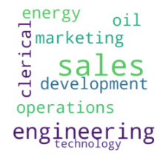
METADATA
Palabra
que mas aparece
17880
Registros
18
Campos
“Sales”
Tipología del Dataset
95%
Ofertas Legitimas
5%
Ofertas Fraudulentas

Slide 6
ANALISIS EXPLORATORIO
Primero realizamos una exploración del nivel de relevancia que tienen cada uno de las campos de nuestro Dataset.
Para ello se extrae la cantidad de registros con valores nulos en dicho campo, de esta forma hallamos que campos como Salario y Departamento cuentan con un 84% y 65% de valores nulos, respectivamente, lo que puede indicarnos que no sean campos de relevancia para alimentar nuestro algoritmo de aprendizaje.
Por otro lado, nos encontramos con campos como has_questions y telecommuting, referente a si la oferta laboral cuenta preguntas y ofrece trabajo a distancia, que cuentan con 0% de valores nulos, esto implica que pueden ser campos de alta relevancia para nuestro modelo de aprendizaje.

Slide 7
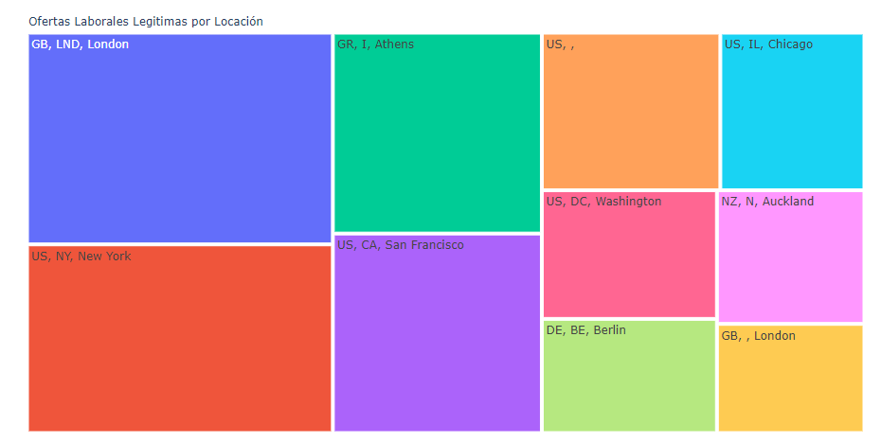
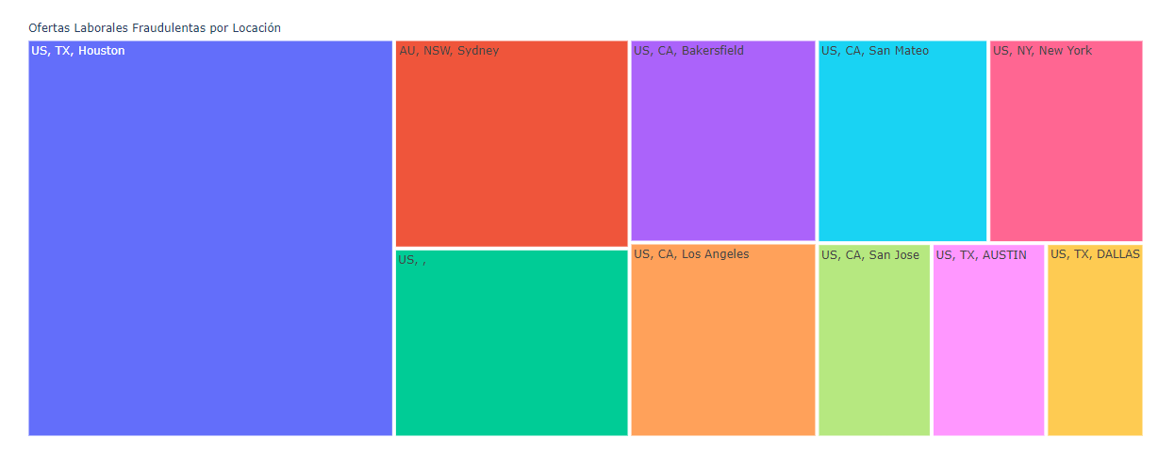
ANALISIS EXPLORATORIO
Para el caso del campo location nos puede indicar cierto nivel de relevancia debido a que 98% de los registros cuentan con este campo.
El Treemap de abajo se observa las top 10 locaciones presentes en las ofertas laborales fraudulentas. En la que destaca en primer lugar, con 92 ofertas, Houston – Texas – USA.
Por su parte el Treemap de arriba presenta el top 10 locaciones presentes en las ofertas laborales Legitimas. En este caso destacan las ciudades de Londres y Nueva York en primer y segundo lugar, con 716 y 638 registros, respectivamente.

Slide 8
ANALISIS EXPLORATORIO
Sectores de la Industria, Educación y Formación

